Slide 1
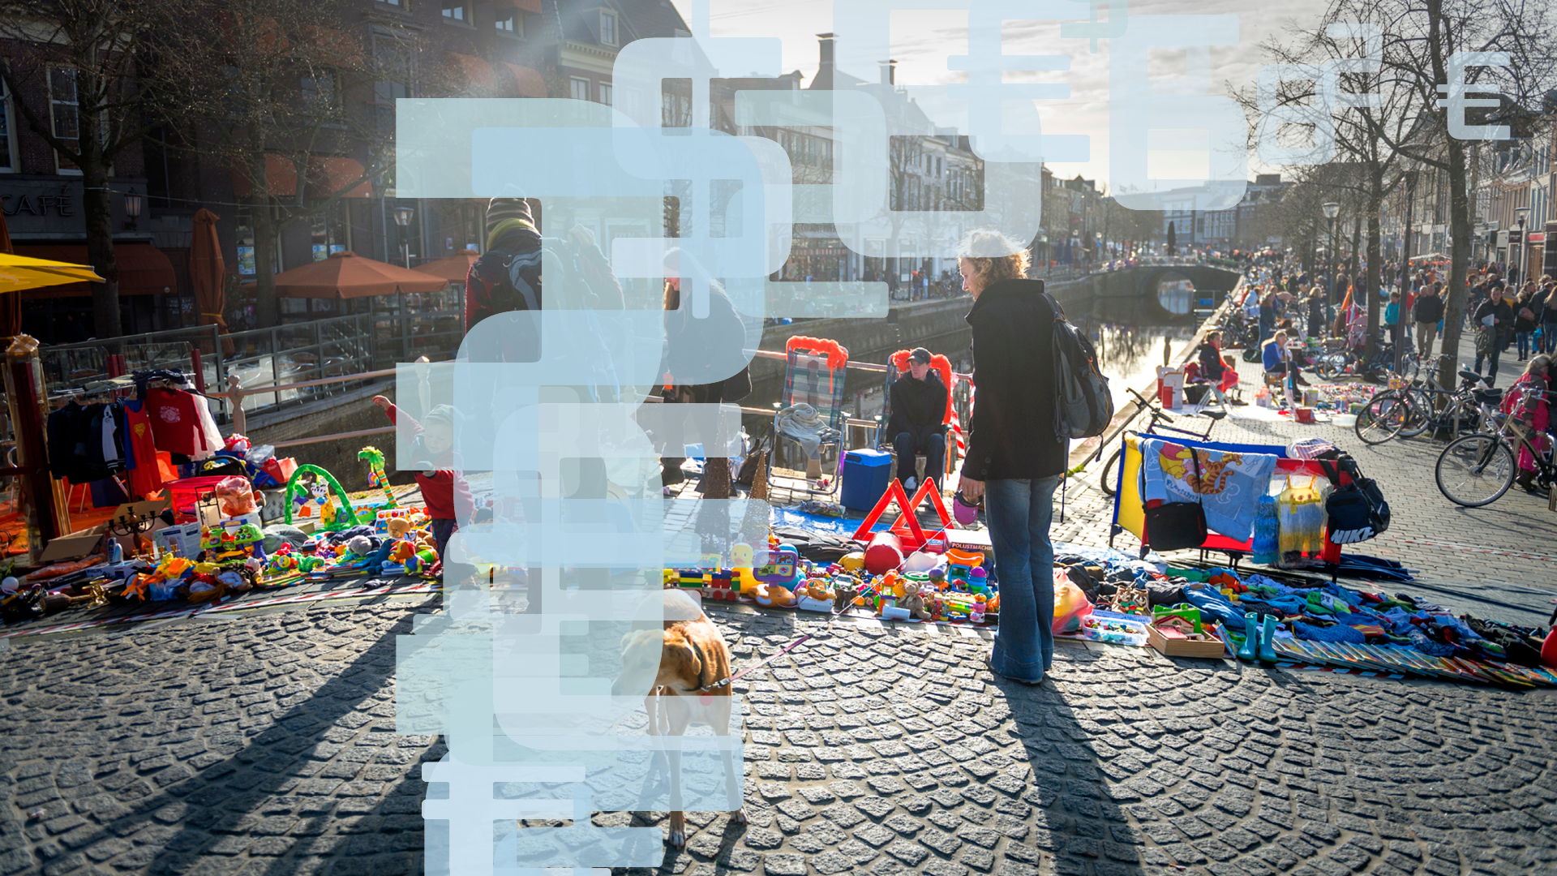
4GT
§ 4.1 Sta je sterk in je werk?

Slide 2
§ 4.1 Sta je sterk in je werk?
In deze presentatie leer je:
hoe werknemers beschermd worden
waardoor vrouwen economisch minder zelfstandig zijn dan mannen
wie belemmeringen ervaren bij hun werk
wat voor arbeidsmotieven er zijn en het belang van onbetaalde arbeid

Slide 3
Verschil in machtspositie
Werkgever
kan personeel aannemen en ontslaan
betaalt het loon
bepaalt je functie
beslist over wel/geen promotie
Werknemer
kan solliciteren, maar beslist niets
financieel afhankelijk van het loon
functie zo goed mogelijk uitvoeren

Slide 4
Bescherming van werknemers
Door overheid:
Recht op wettelijk minimumloon
Recht op doorbetaling van loon bij ziekte
Uitkering
    bij werkloosheid (WW)
    bij arbeidsongeschiktheid (WIA)
Arbowet (voor arbeidsomstandigheden)
Arbeidstijdenwet
Ontslagbescherming:
    werkgever moet toestemming hebben (van UWV of rechter)
Door vakbond:
Cao
    lonen, duur werkweek, vakantiedagen, scholing

Slide 5
Economisch zelfstandig?
Je bent economisch zelfstandig
als je eigen inkomen = minstens het sociaal minimum
= bijstandsniveau = 70% van het minimumloon
± 1 op de 3 vrouwen niet economisch zelfstandig
Oorzaken:
    vaker deeltijdbaan (door zorg voor kinderen)
      oplossing: - betere/goedkopere kinderopvang
      - flexibeler werktijden
        vaak werk in minder goed betalende sectoren
      (o.a. zorg, horeca)
        minder vaak een topfunctie
        (onbewuste) achterstelling

Slide 6
Algemene wet gelijke behandeling
Verbod op achterstelling vanwege:
Recht op: gelijke beloning voor gelijk werk
gelijke kansen bij solliciteren
religie
leeftijd
afkomst, etniciteit
gender, geslacht

Slide 7
Waarom werken?
Arbeidsmotieven:
Inkomen verdienen
Talent ontplooien, jezelf ontwikkelen
Je nuttig maken, zinvol bezig zijn
Sociale contacten: met collega’s en/of klanten
Regelmaat in je tijdsindeling
geldt ook voor onbetaald werk

Slide 8
Wit, zwart of grijs?
Wit werk:
betaald werk,
arbeidscontract,
inhouding loonbelasting en sociale premies,
geregistreerd, werk in de formele sector.
Zwart werk:
betaald werk,
geen contract,
geen belasting en premies,
niet verzekerd,
niet geregistreerd, informele sector
verboden.
Grijs werk:
onbetaald werk:
vrijwilligerswerk,
werk in eigen huishouden,
mantelzorg,
niet geregistreerd, informele sector.

